Slide 1
Instant 3D Photography 读书报告展示
李熙恺 21951052

Slide 2
目录
1.论文研究的背景与动机
2.论文算法
3.论文创新点
4.论文应用情况
5.论文的局限性
6.对未来发展的意义

Slide 3
1.论文研究的背景与动机
虚拟现实（VR）是一种令人着迷的新兴技术，可以在沉浸式虚拟环境中创造栩栩如生的体验，并且高端耳机现已广泛可用。当今VR中消耗的大部分内容都是合成的，需要由专业艺术家创建。对于消费者而言，没有任何可行的方式来捕捉和分享他们自己的现实生活，从而使VR技术可以充分利用现实环境。

Slide 4
1.论文研究的背景与动机
作者提出了一种新算法，该算法可根据从小型基线立体双摄像头手机（例如最近的iPhone）生成的彩色和深度照片序列构造3D全景图。算法的输出是一个详细的3D全景图，即可以使用标准图形引擎渲染的带纹理的多层3D网格。我们可以在VR中使用双眼和头部运动视差查看我们的3D全景视图，或者在正常的移动设备和Web显示器上使用视差查看器。

Slide 5
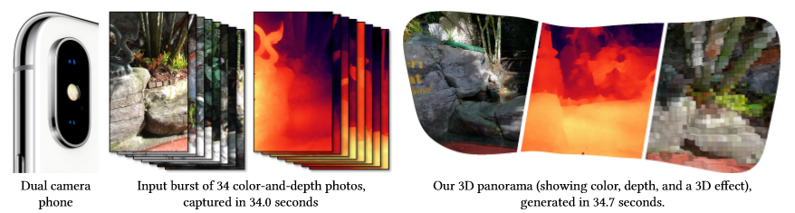
1.论文研究的背景与动机

Slide 6
2.论文算法的四个阶段
2.1图像捕获以及预处理
2.2变形深度对齐
2.3拼接
2.4多层网络生成

Slide 7
2.1图像捕获以及预处理
彩色和深度图像对对齐的算法总序列的输入，它使用自定义的突发捕获应用程序从有关点继续摄像头的捕获。论文中使用iPhone 7 Plus并使用自定义的基本捕获应用程序进行四次捕获，在捕获会话期间，它会在1秒钟的时间间隔内自动触发捕获彩色和深度照片（使用当时的iOS立体算法）。 捕获的动作类似于今天人们捕获的全景照片：将照相机指向外面，同时将设备保持在半臂的长度上，并以任意角度向上，向下或侧向移动来扫描场景。再特征提取和匹配：作为以下对齐算法的输入，使用标准方法计算成对特征匹配。

Slide 8
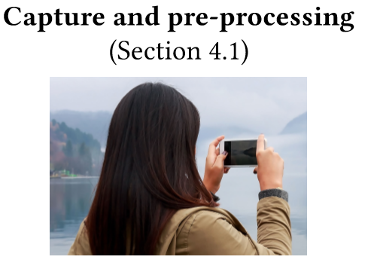
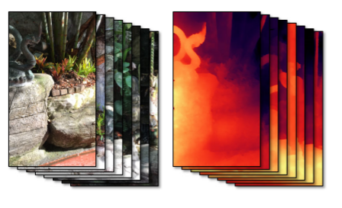
2.1图像捕获以及预处理

Slide 9
2.2变形深度对齐
由于相机的基准线较小且导致三角测量的不确定性，因此输入深度图并非十分准确，并且无法使用全局转换来调整它们的深度。作者使用无角度优化方法解决了这个问题，该方法联合估计了相机的姿势以及适用于深度的各种变化的调整图。首要目标是对齐深度图。 由于图像是从不同的角度拍摄的，因此无法在2D图像中处理视差。该步骤恢复外部相机的姿势（方向和位置），以便在投影深度图时将其对准3D。

Slide 10
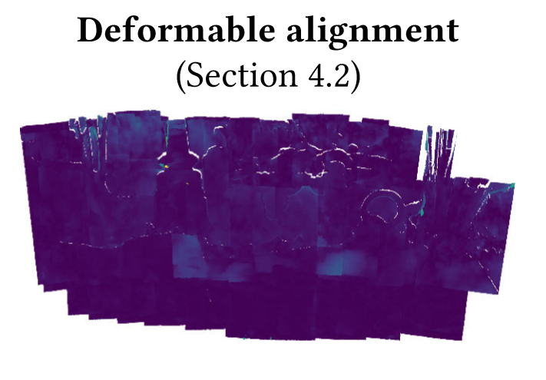
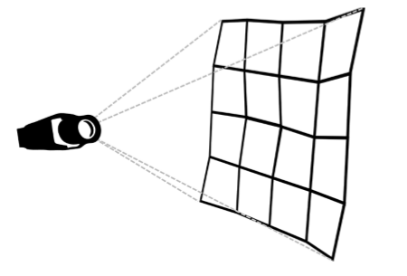
2.2变形深度对齐

Slide 11
2.3拼接
使用经过精心设计的数据项和高质量的深度对齐方式，以深度引导的边缘感知方式对数据项进行滤波后，通过独立优化每个像素来替代标签平滑度优化。这可以在视觉上获得相似的结果，并且幅度提高了一个数量级。
通过向后追踪摄像机前向向量并找到最小的3D点来计算全景投影的中心，然后从该中心视点开始绘制所有颜色和深度图，以获取矩形的全景图。将针迹公式化为离散的标记问题，希望在全景图像的源图像αp中选择每个像素p，然后从中提取颜色和深度。

Slide 12
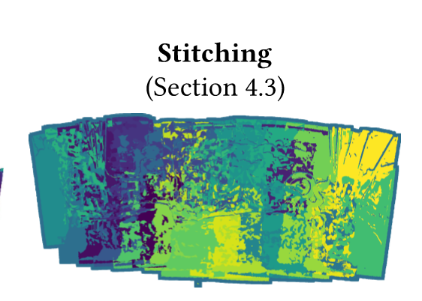
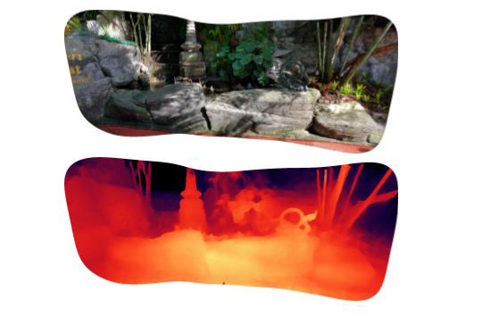
2.3拼接

Slide 13
2.4多层网络生成
在最后一个阶段，作者将主体转换为可以使用标准图形引擎在任何设备上使用的多层纹理网格。最后的算法步骤将主体转换为可以使用标准图形引擎在任何设备上渲染的三角形网格。通过将所有像素连接到4个相邻的像素点，从而在视点变化时露出的深度较大的三角形边缘上创建了一个三角形网格。不规则算法中，每个顶点的顶点表示对应的像素位置，即“弹出”以达到一定深度。

Slide 14
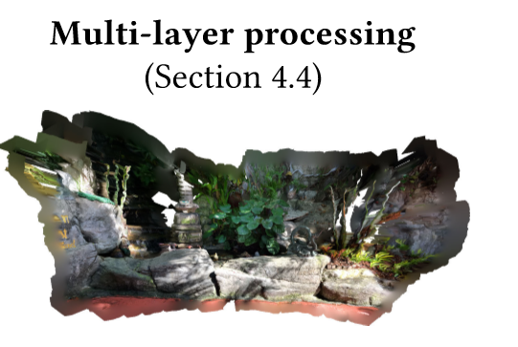
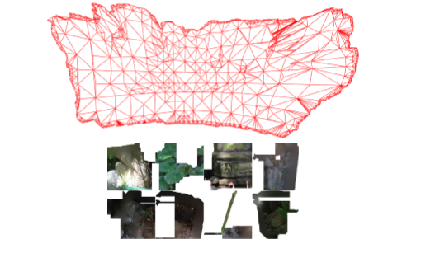
2.4多层网络生成

Slide 15
3.论文研究的创新点
由于手机双摄的每个较小的基线深度估计值都高度不确定，因此需要对边缘进行过滤以平滑产生的噪声。但是，这会导致深度图中的低频错误，从而避免使用全局变换进行简单对准。我们提出了一种新的优化方法，将其深度值始终保持一致，以便将其值重新分配到各个位置。

Slide 16
3.论文研究的创新点
现有的使用离散优化的图像融合方法速度很慢。作者利用经过精心设计的数据项和高质量的深度校正来满足标签平滑度优化的需要，并在过滤深度向导的边缘数据后独立地优化了每个像素标签，从而使幅度提高了两倍以上。

Slide 17
4.论文应用情况
作者已使用iPhone7 Plus捕获并处理了数十种场景，其中包括此提交内容中的25个。这些场景跨越了很多种不同的环境（室内和室外，城市和自然），并捕获了整个场景（从360°到120°的整个白天和黑夜），从大约20个场景到整个场景。

Slide 18
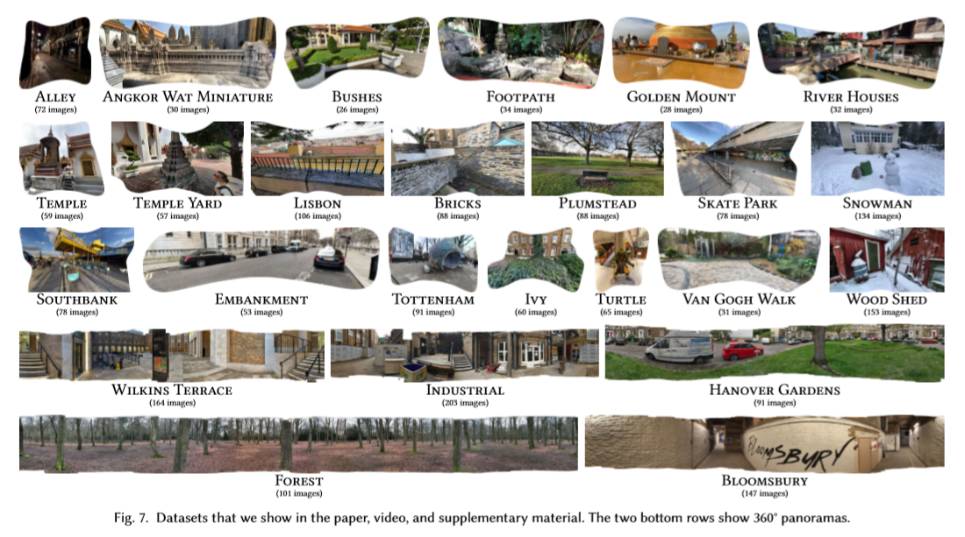

Slide 19
5.论文的局限性
算法具有一定的局限性，可以为未来的工作带来有趣的途径。 捕获：iPhone摄影机在深度捕获模式下具有狭窄的视野，这是因为一个广角镜和热成像镜头。如果广角镜头需要捕获较少的图像以实现相同的重叠量。同时基线会增加，从而使构造问题变得更容易。
论文的结果显示出与其他3D重建系统类似的伪像。特别是几何形状的海反射块，无纹理区域的深度不正确。

Slide 20
6.对未来发展的意义
论文已经知道如何快速捕获和重建系统的可用性相对于3D场景捕获而改变。捕获场景将变得更具机会主义和冲动性。几乎所有提供的场景都在没有计划的情况下被捕获，例如在旅行时 人们尤其对使用单图像CNN深度图获得有希望的第一结果。这些深度图的质量仍然很低。但对齐算法能够将它们合并，并进一步缝合减少了伪影的共识数据。改进了这些结果，为进一步的研究提供了令人感兴趣的方向，并保持了将3D摄影技术带到数十亿部带有单目相机的普通手机的承诺。

Slide 21
Thank you for watching!!!
李熙恺 21951052

